Slide 1

Lien du Git: https://github.com/011Jonathan/MEC8211
Devoir 3:
Validation
Louis-Simon Castonguay, 2127442
Lénaïc Malherbe, 2405496
Jonathan Sandouidi, 2070966
31 mars 2025
MEC 8211 - Vérification et validation en modélisation numérique

Slide 2
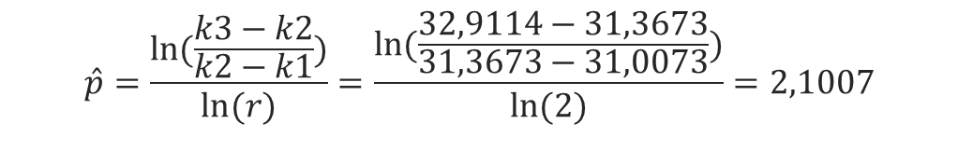
A) Évaluation de l’incertitude numérique (u_{num})
Pour évaluer l’incertitude numérique, nous avons déterminer le Grid Convergence Index (GCI) à partir de la réponse d’intérêt k (la perméabilité) et de la démarche suivante. Nous avons utilisé un facteur de raffinement de 2 sur le delta x tout en gardant l’épaisseur h constant. Le seed 100 a été utilisé pour générer la structure.
Étape 1 – Déterminer l’ordre de convergence observé
Étape 2 – Déterminer Fs et p pour le GCI
Étape 3 – Calcul du GCI
Étape 4 - u_{num}
u_{num} = GCI / 2 = 0,075 µm²
∆x [m] | Nx | h [m] | k [µm²]
5,00E-07 | 400 | 2,00E-04 | 31,0073
1,00E-06 | 200 | 2,00E-04 | 31,3673
2,00E-06 | 100 | 2,00E-04 | 32,9114
$$\hat{p}=\frac{ln⁡(\frac{k3−k2}{k2−k1})}{ln⁡(r)}=\frac{ln⁡(\frac{32,9114−31,3673}{31,3673−31,0073})}{ln⁡(2)}=2,1007$$
$\left|\frac{\hat{p}−p_{f}}{p_{f}}\right|=\left|\frac{2.1007−2}{2}\right|=0,05035$, >1%, on ne peut donc pas rapporter l’extrapolation de Richardson. On prend Fs = 1,25 et p_{f} =2
$GCI=\frac{F_{s}}{r^{pf}−1}\left|k2−k1\right|=\frac{1,25}{2^{2}−1}\left|31,3673−31,0073\right|=$ 0,15
MEC 8211 - Vérification et validation en modélisation numérique

Slide 3
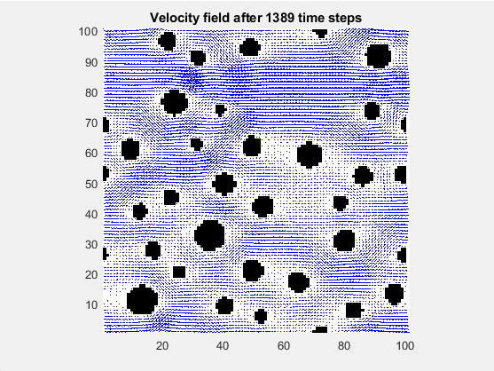
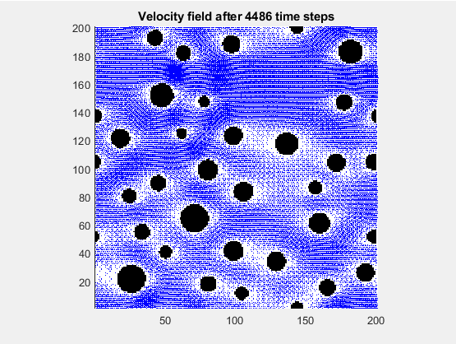
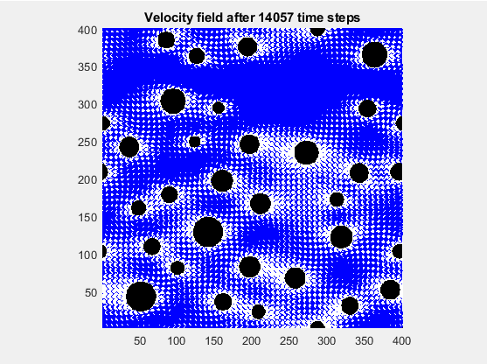
A) Évaluation de l’incertitude numérique (u_{num})
Ci-joint les schémas des structures utilisées et générées pour l’étude de l’ordre de convergence. On peut constater que les positions des fibres sont identiques comme souhaité pour l’étude de convergence.
Nx = 100
Nx = 200
Nx = 400
MEC 8211 - Vérification et validation en modélisation numérique

Slide 4
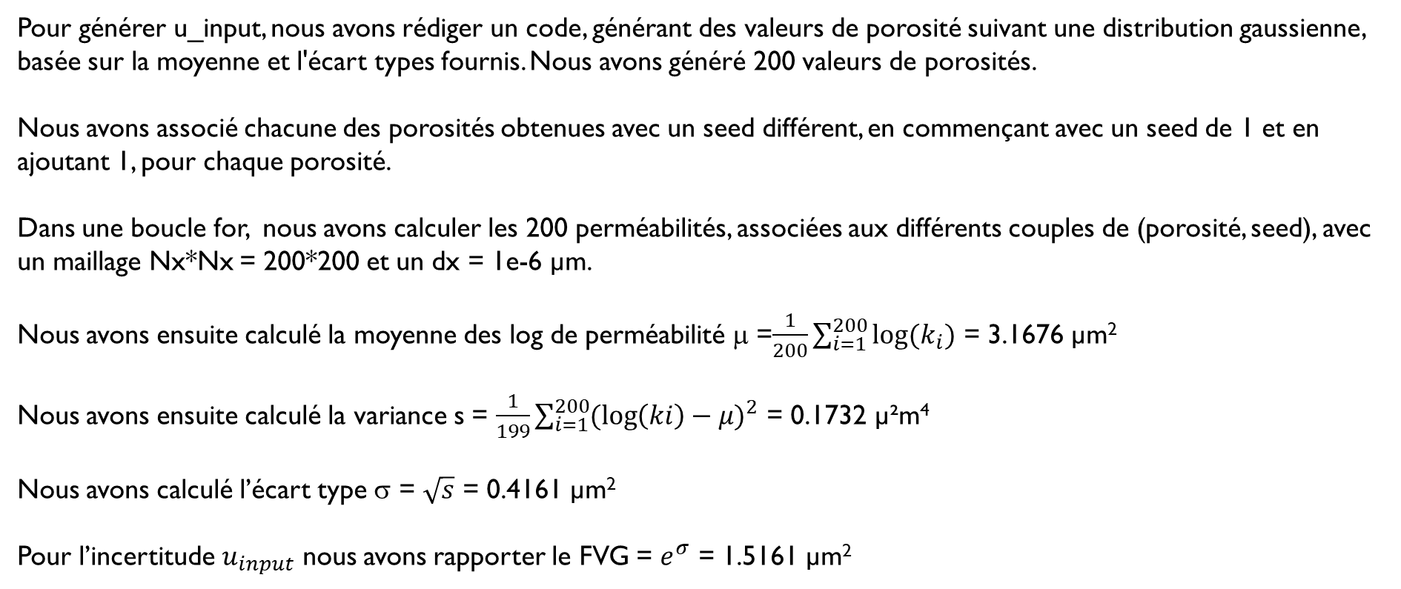
B) Évaluation de l’incertitude sur les entrées (u_{input})
Pour générer u_input, nous avons rédiger un code, générant des valeurs de porosité suivant une distribution gaussienne, basée sur la moyenne et l'écart types fournis. Nous avons généré 200 valeurs de porosités.
Nous avons associé chacune des porosités obtenues avec un seed différent, en commençant avec un seed de 1 et en ajoutant 1, pour chaque porosité.
Dans une boucle for, nous avons calculer les 200 perméabilités, associées aux différents couples de (porosité, seed), avec un maillage Nx*Nx = 200*200 et un dx = 1e-6 µm.
Nous avons ensuite calculé la moyenne des log de perméabilité μ =$\frac{1}{200}\sum_{i=1}^{200}{{log⁡(k}_{i})}$ = 3.1676 µm²
Nous avons ensuite calculé la variance s = $\frac{1}{199}\sum_{i=1}^{200}{{(\log\left(ki\right)−μ)}^{2}}$ = 0.1732 µ²m⁴
Nous avons calculé l’écart type σ = $\sqrt{s}$ = 0.4161 µm²
Pour l’incertitude $u_{input}$ nous avons rapporter le FVG = $e^{σ}$ = 1.5161 µm²
MEC 8211 - Vérification et validation en modélisation numérique

Slide 5
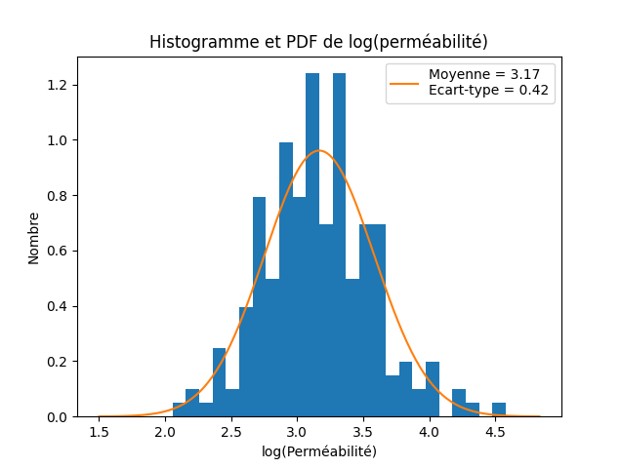
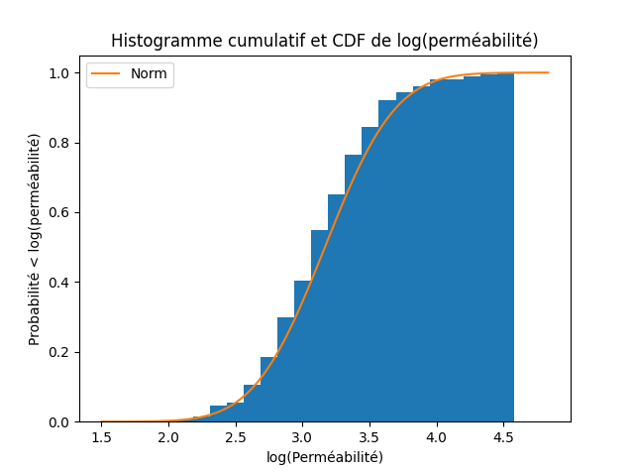
B) Suite évaluation de l’incertitude sur les entrées (u_{input})
Nous avons également tracé la PDF et la CDF des log de perméabilité dont les résultats sont les suivants:
MEC 8211 - Vérification et validation en modélisation numérique

Slide 6
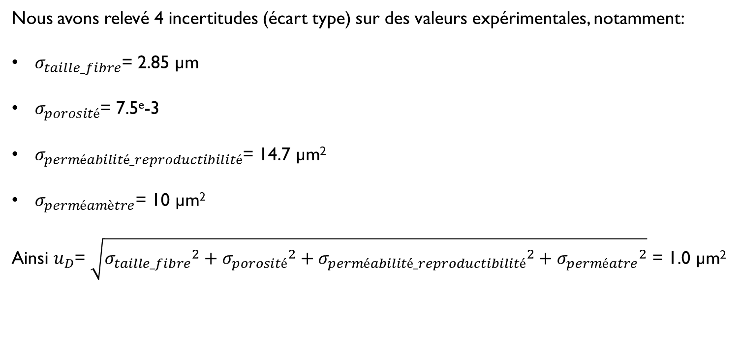
C) Évaluation de l’incertitude expérimentale (u_{D})
Nous avons relevé 4 incertitudes (écart type) sur des valeurs expérimentales, notamment:
$σ_{taille_fibre}$= 2.85 µm
$σ_{porosité}$= 7.5e-3
$σ_{perméabilité_reproductibilité}$= 14.7 µm²
$σ_{perméamètre}$= 10 µm²
Ainsi $u_{D}$= $\sqrt{{σ_{taille_fibre}}^{2}+{σ_{porosité}}^{2}+{σ_{perméabilité_reproductibilité}}^{2}+{σ_{perméatre}}^{2}}$ = 1.0 µm²
MEC 8211 - Vérification et validation en modélisation numérique

Slide 7
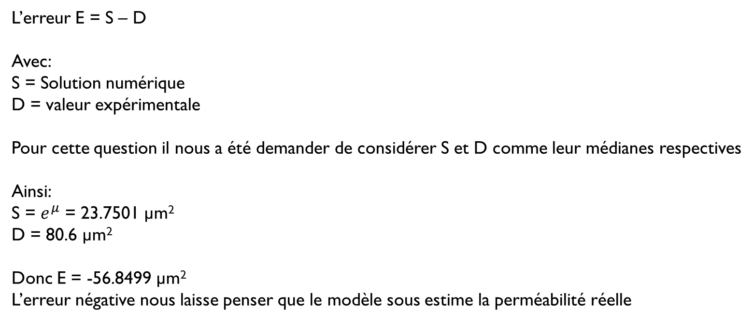
D) Erreur de simulation E
L’erreur E = S – D
Avec:
S = Solution numérique
D = valeur expérimentale
Pour cette question il nous a été demander de considérer S et D comme leur médianes respectives
Ainsi:
S = $e^{μ}$ = 23.7501 µm²
D = 80.6 µm²
Donc E = -56.8499 µm²
L’erreur négative nous laisse penser que le modèle sous estime la perméabilité réelle
MEC 8211 - Vérification et validation en modélisation numérique

Slide 8
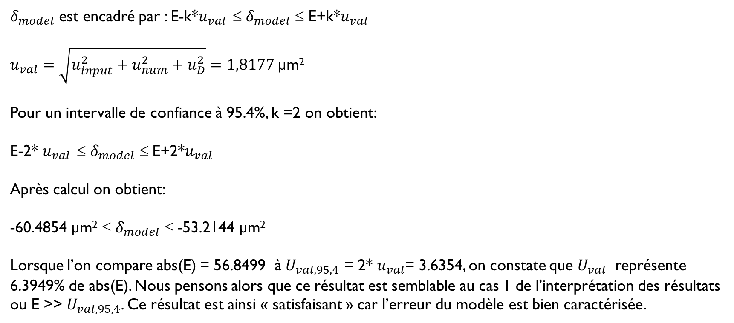
E) Erreur du modèle (𝛿_{model})
$δ_{model}$ est encadré par : E-k*$u_{val }$≤ $δ_{model}$ ≤ E+k*$u_{val}$
$u_{val}=\sqrt{u_{input}^{2}+u_{num}^{2}+u_{D}^{2}}=1,8177$µm²
Pour un intervalle de confiance à 95.4%, k =2 on obtient:
E-2* $u_{val }$≤ $δ_{model}$ ≤ E+2*$u_{val}$
Après calcul on obtient:
-60.4854 µm² ≤ $δ_{model}$ ≤ -53.2144 µm²
Lorsque l’on compare abs(E) = 56.8499 à $U_{val,95,4}$ = 2* $u_{val}$= 3.6354, on constate que $U_{val}$ représente 6.3949% de abs(E). Nous pensons alors que ce résultat est semblable au cas 1 de l’interprétation des résultats ou E >> $U_{val,95,4}$. Ce résultat est ainsi « satisfaisant » car l’erreur du modèle est bien caractérisée.
MEC 8211 - Vérification et validation en modélisation numérique

